Slide 1
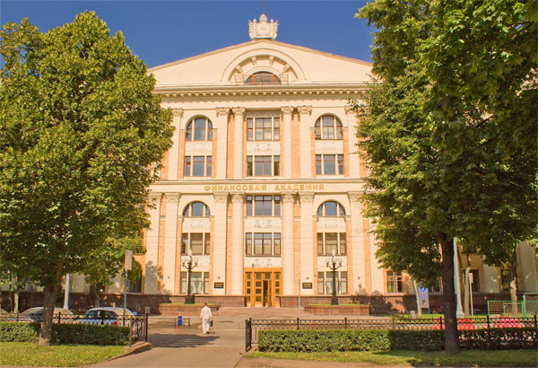
КОРПОРАТИВНЫЕ ФИНАНСЫ

Slide 2
План:
Сущность и формы проявления корпоративных финансов
Функции корпоративных финансов
Основные принципы организации корпоративных финансов
Организация финансовой работы хозяйствующего субъекта
Основные принципы эффективного управления корпоративными финансами
Финансовая структура и распределение корпоративной финансовой ответственности

Slide 3
Факторы влияющие на формы осуществления бизнеса
1
организационно-правовые особенности
2
форма собственности
3
отраслевые особенности
4
природно-климатические условия
5
географические (территориальные) условия

Slide 4
Формы коммерческих организаций
Под корпоративными юридическими лицами понимаются юридические лица, учредители (участники) которых обладают правом участия (членства) в них и формируют их высший орган в соответствии с п. 1 ст. 65.1 ГК РФ.
В соответствии с ГК РФ в редакции Федерального закона от 05.05.2014 N 99-ФЗ теперь все юридические лица подразделяются на
корпоративные и
унитарные.

Slide 5
Корпоративные юридические лица
1
хозяйственные товарищества и общества
2
крестьянские (фермерские) хозяйства
3
хозяйственные партнерства
4
производственные и потребительские кооперативы
5
общественные организации и другие

Slide 6
Унитарные юридические лица
1
государственные и муниципальные унитарные предприятия
2
фонды
3
учреждения
4
автономные некоммерческие организации
5
публично-правовые компании

Slide 7
Главные отличительные черты корпорации
наличие общего капитала
разделение ответственности между владельцами и самой корпорацией, как юридическим лицом
Имеющийся капитал может быть разделен на части (доли), каждая из которых будет выступать конкретным финансовым инструментом – акцией.

Slide 8
Корпорация
«обезличенное предприятие созданное законом: оно может владеть имуществом и брать на себя обязательства»
«совокупность лиц, объединившихся для достижения общих целей , осуществления совместной деятельности и образующих самостоятельный субъект права – юридическое лицо. Чаще всего корпорации организуются в форме акционерного общества»
Ван Хорн
Современный экономический словарь
«Корпора́ция (от новолат. corporatio — объединение) — юридическое лицо, которое является объединением физических лиц, но при этом функционирует независимо от них (то есть самоуправляемо). В широком смысле под корпорацией можно понимать всякое объединение с экономическими целями деятельности.»
ВикипедиЯ

Slide 9
Корпоративные финансы
представляют собой опосредованную в денежной форме совокупность экономических отношений, возникающих в процессе производства, распределения и использования совокупного общественного продукта, внутреннего валового продукта и национального богатства, посредством образования, распределения и использования валового дохода, денежных накоплений и финансовых ресурсов хозяйствующего субъекта
К финансам могут быть отнесены только те отношения, которые опосредуют образование и использование фондов денежных средств, поскольку подобные фонды формируются в процессе накопления денежных средств, противостоящим тем или иным фондам материальных ценностей (услуг нематериального характера).

Slide 10
К финансовым отношениям относятся денежные отношения между:
учредителями при создании организации и формировании уставного капитала
субъектами хозяйствования в процессе их производственной и коммерческой деятельности
головными организациями и их структурными подразделениями
организацией (корпорацией) и её работниками при выплате и взыскании
организацией (корпорацией) и финансовой системой государства
организацией (корпорацией) и банками
организацией (корпорацией) и пенсионными, либо другими внебюджетными фондами
организацией (корпорацией) и институтами фондового рынка и инвестиционными структурами
организацией (корпорацией) и страховыми компаниями

Slide 11
Функции корпоративных финансов
Распределительная
Контрольная

Slide 12
Основные принципы организации корпоративных финансов
Финансовая самостоятельность
Самофинансирование
Обеспечение сохранности средств
Материальная ответственность
Организация финансов

Slide 13
Организация финансовой работы хозяйствующего субъекта
Деятельность финансовой службы должна обеспечить
доступность и достаточность финансовых ресурсов
финансовую стабильность
конкурентную
позицию
имидж надежного партнёра на рынке и аккуратного плательщика налоговых и других взносов
хорошую кредитную историю

Slide 14
Расширение финансовых возможностей означает
участие в капитале других предпринимательских структур
активизацию деятельности на фондовом рынке
В этом случае в составе финансовой службы выделяются специальные отделы или финансовые специалисты
Активизацию в структурных преобразованиях соответствующего сегмента рынка

Slide 15
Организация финансовой работы хозяйствующего субъекта
финансовое состояние хозяйствующего субъекта
Финансовый директор отвечает за:
оперативное управление финансами
определение политики в области финансов
На руководителя финансовой службы возлагается обязанность
неукоснительное соблюдение законодательства
разработку принципов построения финансовой и кредитной политики
представления достоверной оперативной финансовой информации высшему руководству организации о финансовом положении, состоянии оборотных средств и финансовых результатах, аналитических отчетов и заключений для принятия тактических и стратегических решений.
принимает участие в построении системных основ учетной, налоговой, инвестиционной, социальной и других видов политики

Slide 16
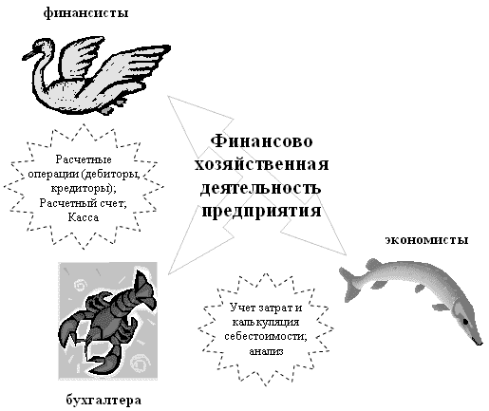

Финансовая служба предприятия

Slide 17
Направления финансовой деятельности
оперативная финансовая
работа
финансовое планирование
финансовая работа осуществляется по трём основным направлениям:
контрольно-аналитическая
работа

Slide 18
Структура и организация финансовой службы
Финансовая служба
Направления деятельности
Финансовое планирование
Оперативная финансовая работа
Контрольно-аналитическая работа
Группа финансового планирования
Группа кредитного планирования
Группа оперативного планирования
Группа расчетов с покупателями
Группа расчетов с поставщиками и получателями платежей
Группа обеспечения налично-денежного оборота и кассового обслуживания
Группа экономического анализа
Группа оперативного контроля
Претензионная группа

Slide 19
Плановая финансовая работа в организации призвана решать следующие задачи:
построение финансовых прогнозов развития и динамики финансовых результатов
планирование оборотных средств, определение потребности в них (нормирование) и источников её покрытия
выявление резервов увеличения доходов и способов их мобилизации
разработка планов краткосрочного и долгосрочного кредитования
разработка обоснованных проектов финансовых планов
выбор и оценка источников финансирования инвестиционной деятельности анализ эффективности проектов
разработка оперативных финансовых планов, включая кассовые планы движения наличности
определение рентабельности собственного и совокупного капитала на предстоящий период
планирование финансовых результатов и общей эффективности хозяйствования

Slide 20
Система целей управления финансами
1
обеспечение роста благосостояния собственников корпорации
2
7
создание предпосылок и условий финансирования инновационного развития
6
3
4
5
максимизацию рыночной стоимости корпорации
максимизацию объемов получаемой прибыли
обеспечение роста объемов продаж
поддержание финансовой устойчивости и стабильности
активную позицию в конкурентной борьбе

Slide 21
Максимизация рыночной стоимости компании и рост благосостояния её собственников достигается:
При обеспечении стабильного роста объемов производства и продаж
При эффективном использовании имеющихся ресурсов
При обновлении ассортимента выпускаемой продукции
При повышении рентабельности капитала
При постоянном совершенствовании технологии

Slide 22
Принципы корпоративных финансов
Обеспечение защиты права собственности и регламентация основных прав и обязанностей
Свобода договора, воли сторон, принятия решений, самостоятельность в осуществлении деятельности, подчиненность только своей прибыли
Правило самофинансирования и самоокупаемости, ведения деятельности за свой страх и риск
Присутствие спроса и предложения на рынках (капитала, труда, товаров и т.д.)
Свободное ценообразование на рынках, присутствие конкуренции

Slide 23
Финансовая структура корпорации
Снабжение
Производство
Сбыт
Основные центры ответственности
Вспомогательные центры ответственности
Центры и места возникновения затрат
Цехи
Отделы
Участки
Службы
Бригады
Технологические линии
Однородные группы техники, технологий

